Slide 1
基因與營養

Slide 2
做完基因檢測，然後呢?
定期健康檢查
符合基因的生活方式
營養介入
Notes:
直接？間接？影響基因表現

Slide 3
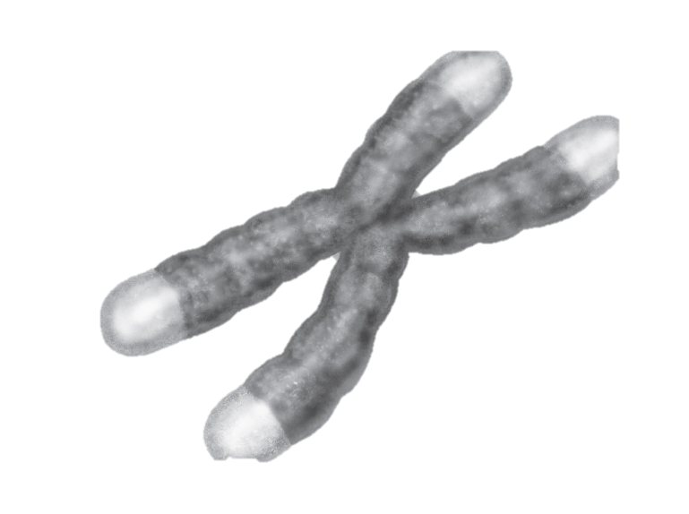
營養基因學
Nutritional genomics
研究營養與基因之間的交互作用，並找出如何介由營養素影響基因的表現的一門科學。
營養醫學博士 呂應鐘教授
Notes:
直接？間接？影響基因表現
從冬蟲夏草、靈芝等菇類取出的有機鍺等微量元素，可引發癌細胞的凋亡程式，有效抑制乳癌、肺癌、肝癌、大腸癌等

Slide 4
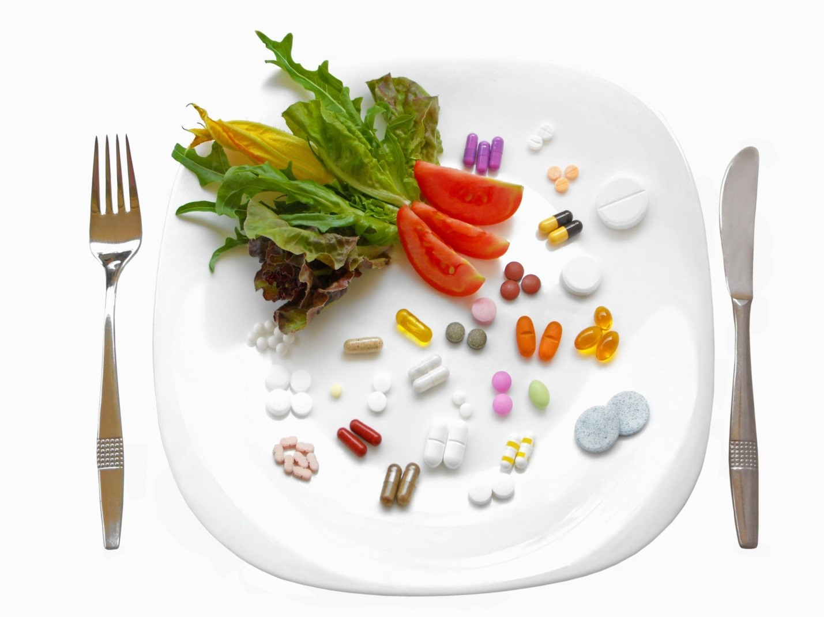
基因營養醫學矯正條件
原料來自天然食材，製造廠符合品質安全規範
劑量足夠，符合『預防/治療』疾病的條件
成份複方，營養素間相互協同作用，產生最大效果
有學術依據，經醫界科學驗證結果
依個人體質建議，符合個人之需求
2008 中西醫內雜病證治學術研討會
Notes:
與一般食補不同，不是生機飲食或有機食
參與者奇美醫院中醫部、中華民國中醫內科醫學會…….

Slide 5
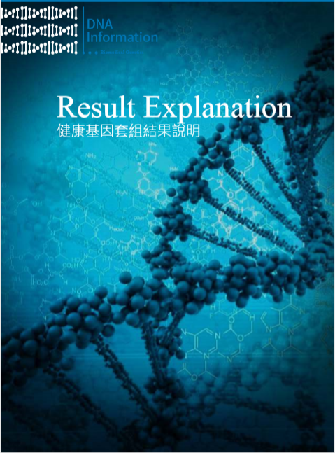
從基因報告書 打造個人化保健對策

Slide 6
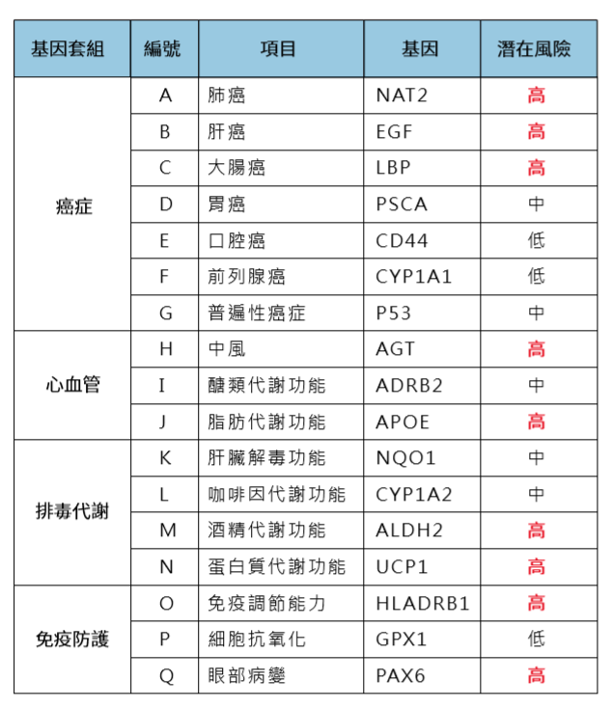
基因透露出訊息
肺癌、前列腺癌
肝臟解毒功能
肝癌、大腸癌、口腔癌、普遍性癌症
免疫調節能力
心血管系統、蛋白質代謝能力
細胞抗氧化力

Slide 7
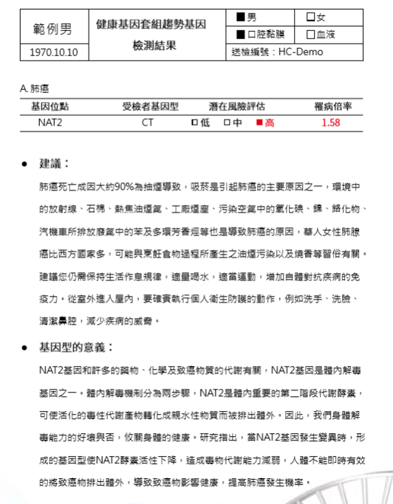
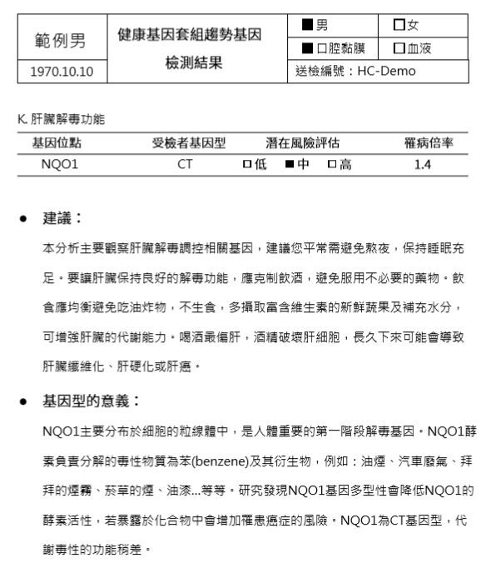
肺癌
肝臟解毒功能
致肺癌因素：石棉、空氣污染、汽機車排放癈氣之苯及多環物。NAT2基因是第二階段代謝酵素，可活化毒性代謝物轉成親水性物質排出體外
NQO1基因，是第一階段解毒基因，負責分解毒性物苯及其衍生物，如油煙、汽車癈氣、拜拜煙霧、菸草的煙、油漆等。

Slide 8
基因營養 課程重點
強化肝臟解毒功能
調節自我免疫力
提升體內抗氧化力

Slide 9
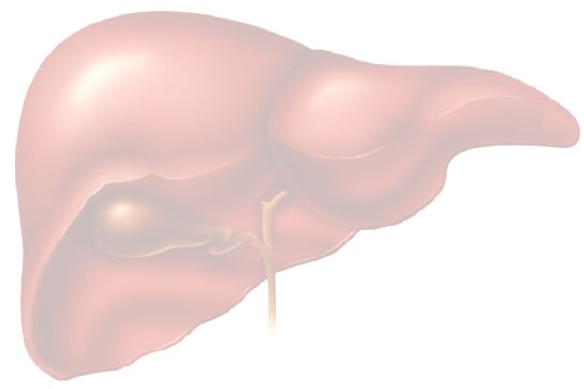
肝臟解毒2階段
每解一分子的毒，產生一分子的自由基
自由基體內亂跑攻擊細胞造成變異，增加癌症、肝病或免疫系統疾病
毒素
第1階段
第2階段
體內代謝癈物
環境毒素
腸道毒素
廢棄產物
膽囊
轉化成水溶性
維生素B群
維生素C, E
葉酸
穀胱甘肽
水溶毒轉成無毒
穀胱甘肽
胺基酸
植化素
膽汁
腎臟
排便
排尿
肝解毒基因、咖啡因代謝
肺癌基因
參考資料:康健雜誌 , 食在抗氧化,176期 2013,07
Notes:
第二階段弱者 如吃完蘆筍尿味較重

Slide 10
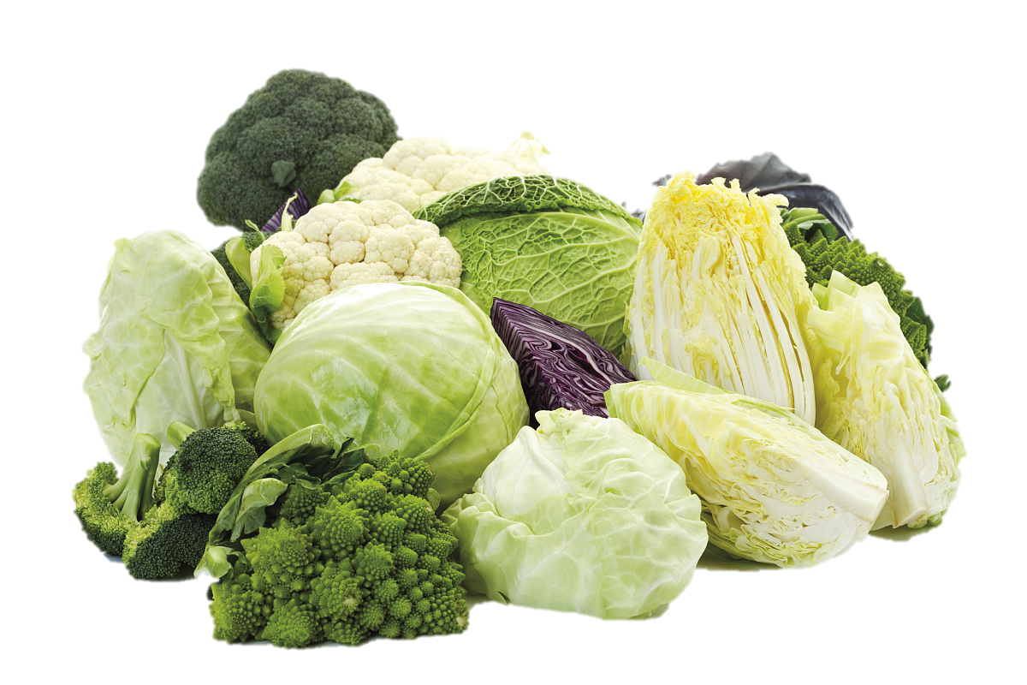
解毒2階段 重點解毒+清除自由基
維生素B、C，如酵母、柑橘類。
十字花科蔬菜：綠花椰菜、高麗菜、白花椰菜等，含蘿蔔硫素、吲哚等，幫助肝臟化解各類化學毒素和致癌物。
2001 年史丹福大學的研究人員發現，蘿蔔硫素能減少罹患攝護腺癌的風險。

Slide 11
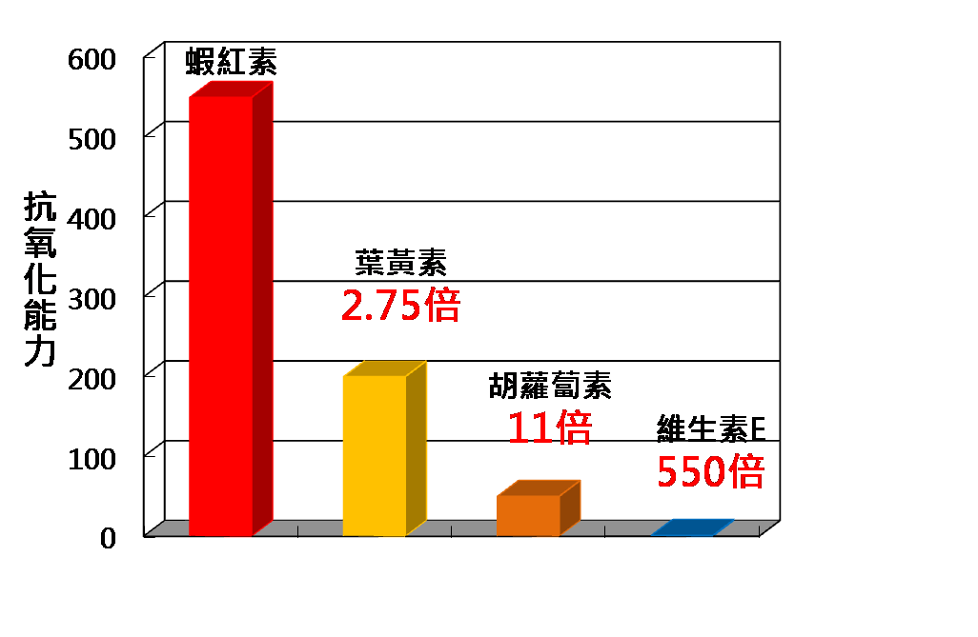
解毒2階段 重點解毒+清除自由基
Fisheries Science 62(1), 134-137 (1996)
Carotenoid Science, Vol.11, 2007, 16-20
超級維生素-蝦紅素，具同時親水親油，可捕捉細胞內外的自由基，抗自由基能力是維生素E550倍、維生素C 6000倍，

Slide 12
蝦紅素保護眼睛 大腦細胞健康
超級維生素-蝦紅素，可穿過血腦障壁(Blood Brain Barrier,BBB)，能直接在腦部與中樞神經系統抗氧化，保護全身細胞的健康。

Slide 13
蝦紅素最佳來源 雨生紅球藻

Slide 14
基因透露出訊息
肺癌、前列腺癌
肝臟解毒功能
肝癌、大腸癌、口腔癌、普遍性癌症
免疫調節能力

Slide 15
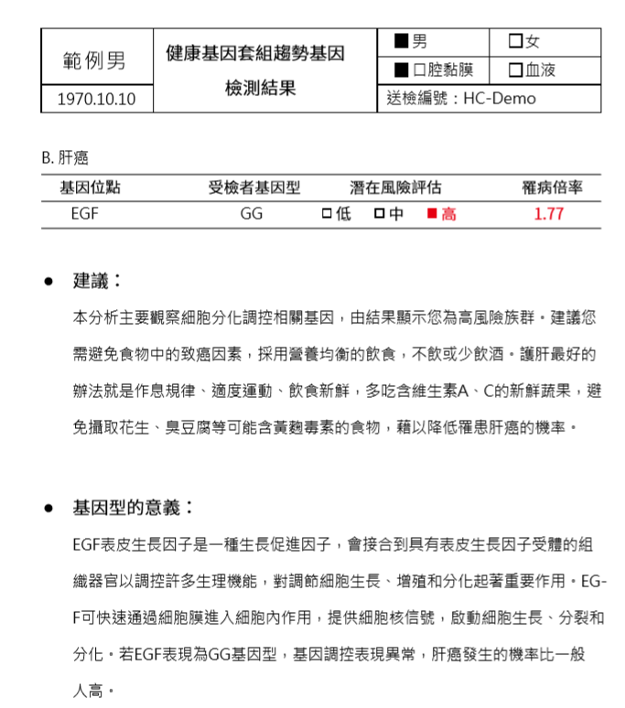
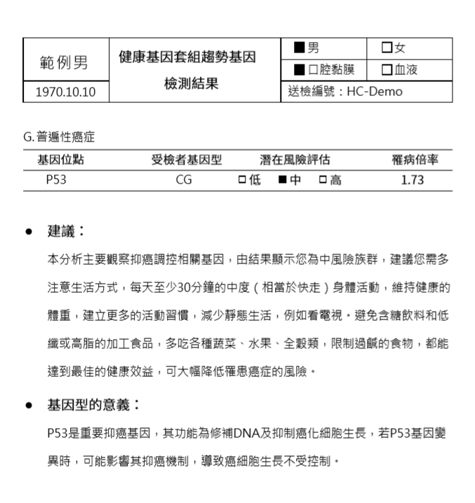
肝癌
普遍性癌症
EGF基因為促生長因子，對調節細胞生長、增殖和分化有著重要作用。
P53基因是重要的抑癌基因，功能為修補DNA及抑制癌化細胞生長

Slide 16
免疫系統 抗癌保衛軍
本資料僅供技術人員評估使用，請勿於未經同意之下進行複製、抄襲、傳閱、或引用內容。
資料內所述及產品名稱，皆為設定供辨識品項之用途，終端產品標示敬請貴司遵循食品標示相關法令規章。

Slide 17
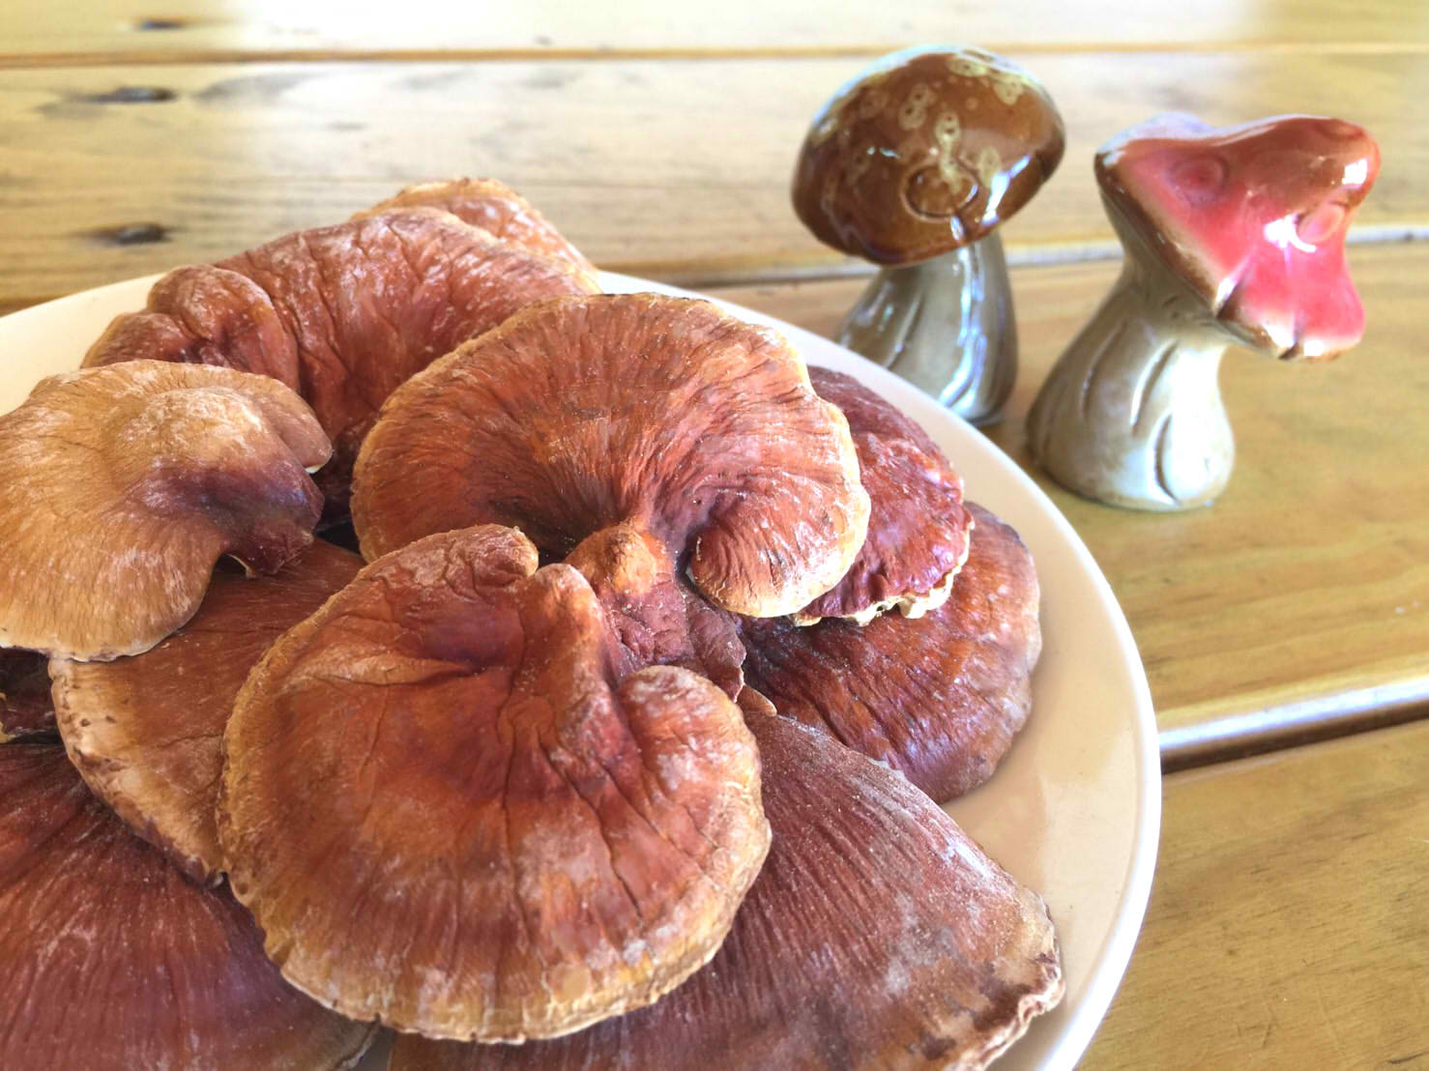
天然覃菇類 引發癌細胞的凋亡程式
蕈菇類如靈芝、樟芝、舞茸、冬蟲夏草等含有機鍺、多醣體，可調節免疫力、活化巨嗜細胞、殺手細胞及自然殺手細胞，增加抗癌細胞激素如IL-2，促進白血球對外來病原體與體內癌細胞的偵測及撲殺，並啟動癌細胞自然凋亡程式。
營養醫學抗癌奇蹟 劉博仁醫師

Slide 18
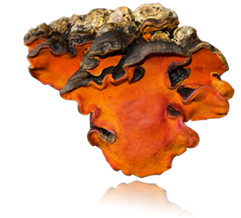
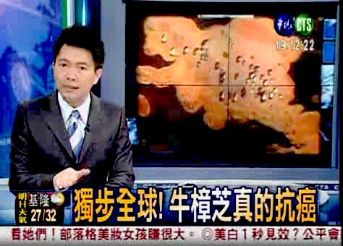
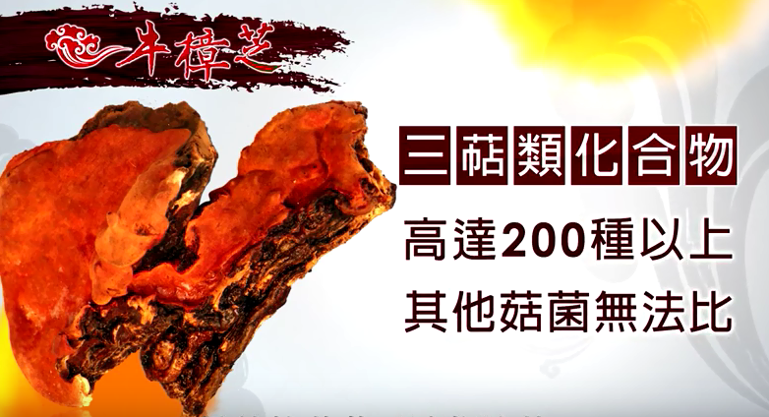
台灣國寶牛樟芝 保肝抗癌
三帖類含量高，約為靈芝數十倍。
對肝癌，乳癌，淋巴癌，腸胃癌效果顯著。
具有誘導癌細胞凋亡活性。
能提昇肝臟酵素活性，保肝功能佳。
抑制癌細胞轉移。
增強化療用藥藥效。
南台科技大學 李順來 博士

Slide 19
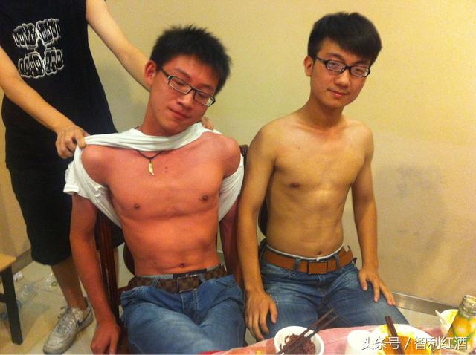
酒精代謝功能異常 樟芝必備
乙醛暴露有關的癌症，包括頭頸癌、食道癌、乳癌、肝癌及大腸直腸癌等。
基因缺乏乙醛去氫酶(ALDH₂)人口比例
%
缺乏解酒酶 一喝酒就臉紅 小心罹癌高50倍

Slide 20
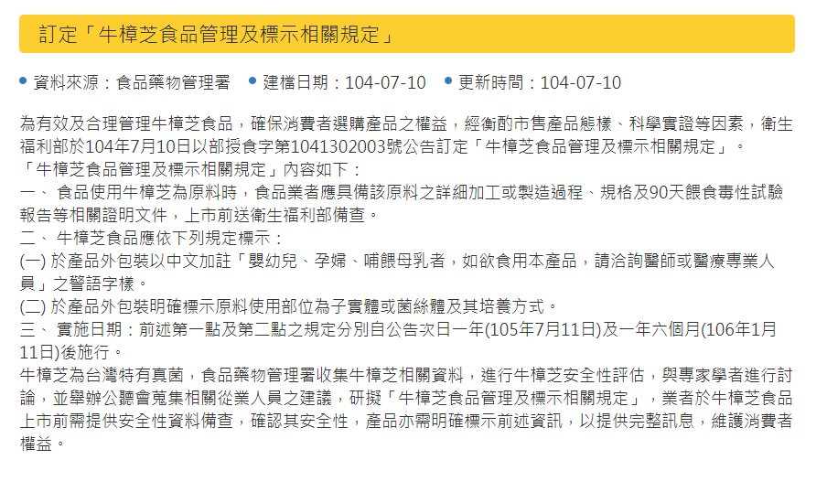
牛樟芝 需具備90天餵食毒性試驗
食品使用牛樟芝為原料時，食品業者應具備該原料之料詳細加工或製造過程、規格及90天食毒性試驗報告等相關證明文件 。
食品藥物管理署公告

Slide 21
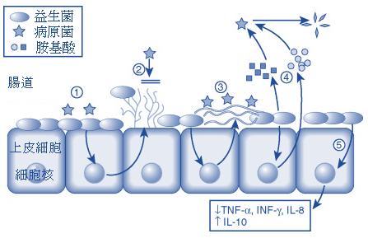
70%的免疫 在腸道
益生菌調節免疫之功效
1. 降低過敏反應
2. 減少感染
3. 增強免疫
5. 改善乳糖不耐
6. 減少抗生素導致的腹瀉
益生菌擋住病源菌與毒素的附著
Notes:
1. 益生菌擋住對人體有毒性的物質的作用位置; 2. 益生菌抑制了病原菌的生長; 3. 益生菌阻了致病原去附著在作用位置; 4. 與其它的常在菌種產生協同作用, 增強對病原菌的阻力。而形成猶如生物膜的作用, 可能也是作用機轉之一。 5. 保護原本細胞屏壁有缺損的地方。 6. 產生類似 cytochrome P-450的效素, 促進一些毒物的代謝。 7. 產生一些營養物質或是幫助身體吸營養物質或是分泌一些酵素幫助促進腸道促進營養的進入; 8. 製造維它命B和維它命K 9. 和免疫系統作用。改變免疫球蛋白A, 減少發炎作用(影響NK細胞), 阻擋腸道淋巴系統的helper T細胞作用以減少發炎反應; 10. 改變腸道環境(例如改變PH值) 11. 競爭性的消耗掉某些營養物質。 12. 減少致癌物的濃度; 13. ^{直接改變DNA的訊息;}

Slide 22
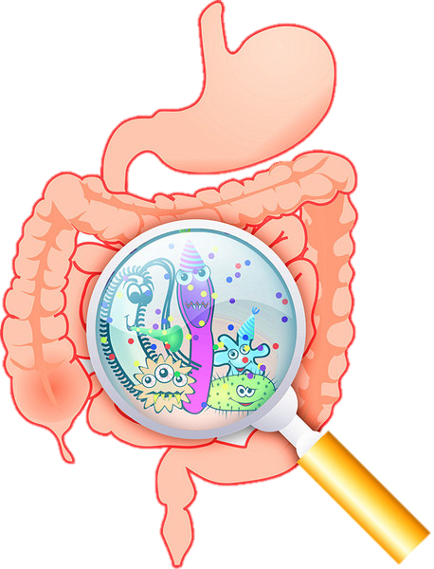
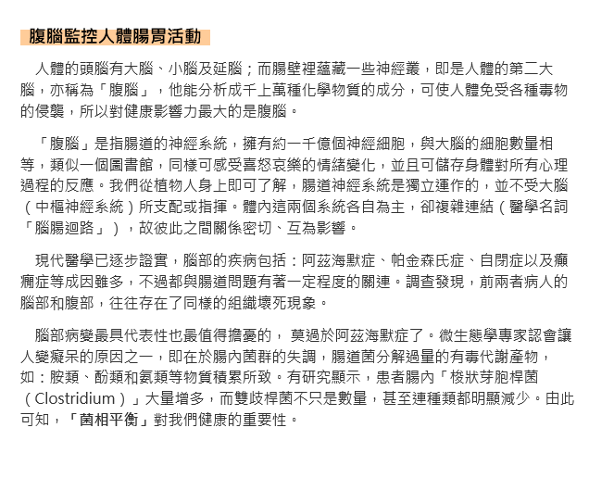
腸 道
人體最大的吸收器官
人體最大的免疫器官
人體最大的排毒器官
「腸道菌是人體的『必要器官』(essential organ)，它們提供養分，調控腸道細胞的發育，以及誘導免疫系統的發展。」腸道中共生的微生物超過百兆，人類的兩萬基因體大上千百倍，而菌種更達幾千種，維持腸中菌相平衡，減少有毒代謝產物對大腦的影響。
2005年，美國史丹福大學的大衛雷蒙教授在「科學」(Science)
Notes:
2005年，美國史丹福大學的大衛雷蒙教授在「科學」(Science) 上，發表一篇重要論文，這是第一篇利用基因體學概念研究腸道菌的論文。他發現人的腸道菌遠比我們想像的還要複雜，不是幾百種，而是幾千種，而且多數是未知的新菌種，不折不扣是一個人體內的小宇宙。這篇論文的第一句話，他就說：「腸道菌是人體的『必要器官』(essential organ)，它們提供養分，調控腸道細胞的發育，以及誘導免疫系統的發展，但令人驚訝的是我們對它們的認識如此不足」，
母乳哺育兒的腸道菌會以雙歧桿菌及乳酸桿菌為主，而奶粉哺育兒的腸道菌種類就很雜，梭桿菌，腸桿菌，葡萄球菌，鏈球菌等數量都不少。值得注意的是發現困難腸梭菌的機率遠比母乳兒高許多。
看來您的孩子如果是剖腹產，又是奶粉兒的話，他的腸道菌形成確實是在起跑點就輸了一大截，偏偏這種幼兒越來越多，這就是促使我們努力投入開發幼兒用乳酸菌的動機。
http://caiyingjiedr.pixnet.net/blog/post/40044009-%e8%85%b8%e9%81%93%e8%8f%8c%e8%88%87%e4%ba%ba%e9%a1%9e%e7%9a%84%e5%85%b1%e7%94%9f%e8%88%87%e4%ba%92%e5%88%a9

Slide 23
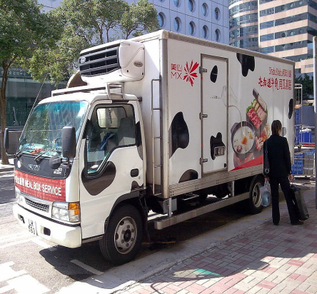
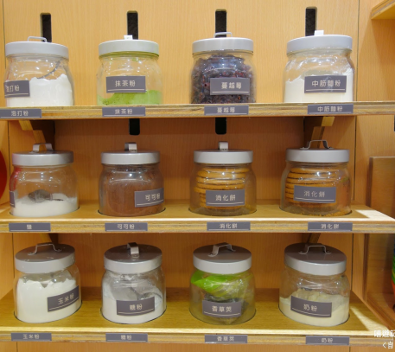
芽孢性乳酸菌
活性是關鍵
天天打掃腸道，排出毒素
足量的活性菌進入腸道定殖，才能發揮功效益生菌進入人體後要經過複雜的消化環境，在胃酸膽汁蝕下，存活率都很低。
長途跋涉不怕
不需冷藏
外出防護
耐運送、耐保存、攜帶方便
本資料僅供技術人員評估使用，請勿於未經同意之下進行複製、抄襲、傳閱、或引用內容。資料內所述及產品名稱，皆為設定供辨識品項之用途，終端產品標示敬請貴司遵循食品標示相關法令規章。資料中圖片皆為示意參考圖，為方便理解之用，非供商業用途，如欲使用敬請注意智慧財產權問題。

Slide 24
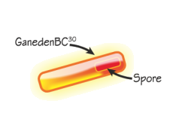
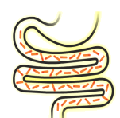
芽孢性乳酸菌
芽孢菌在嚴苛環境下產生防護罩孢子，在腸道中出芽生長，確保每一口都是活菌
休眠
舒醒萌芽
生長增殖
芽孢性乳酸菌，會在最適環境中舒醒出芽。
1. 適溫範圍：30~55℃
2. 酸堿值:5.5~6.5
2. 水份
3. 養份 (核酸/胺基酸/碳水化合物)
芽孢性乳酸菌於腸道中出芽後，可幫助消化，產生大量L ⁺乳酸，改善腸道環境，減少有害菌生長，調節免疫。
在嚴苛的生存環境下產生孢子，為乳酸菌休眠狀態，停止一切生理活動。
芽孢性乳酸菌

Slide 25
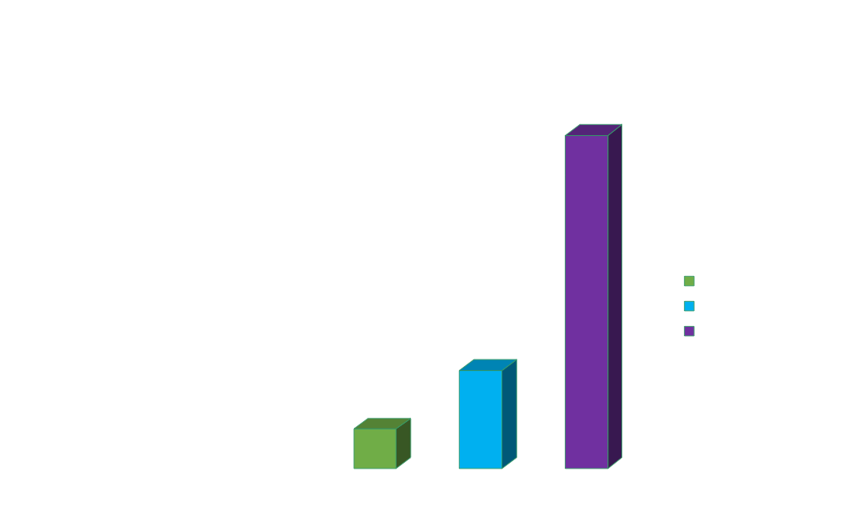
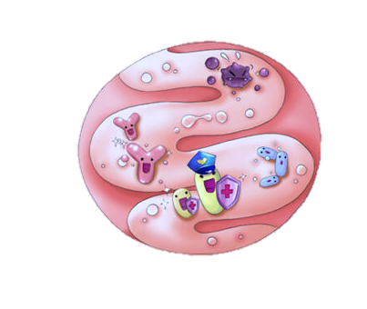
芽孢性乳酸菌
芽孢性乳酸菌 耐205度高溫
腸胃道存活度模擬
專利芽孢菌在嚴苛環境下產生防護罩孢子，在腸道中出芽生長，大量增殖。
可在205度高溫烘培下保持穩定20-25分鐘
+3.2倍
+8.5倍
嗜酸乳桿菌(A菌)
85%
比菲德氏菌 (B菌)
腸道存活率8.5倍
芽孢性乳酸菌
25%
10%
1997, P. Marteau, M, Minekus. Survival of Lactic Acid Bacteria.
本資料僅供技術人員評估使用，請勿於未經同意之下進行複製、抄襲、傳閱、或引用內容。資料內所述及產品名稱，皆為設定供辨識品項之用途，終端產品標示敬請貴司遵循食品標示相關法令規章。資料中圖片皆為示意參考圖，為方便理解之用，非供商業用途，如欲使用敬請注意智慧財產權問題。

Slide 26
基因透露出訊息
肺癌、前列腺癌
肝臟解毒功能
肝癌、大腸癌、口腔癌、普遍性癌症
免疫調節能力
心血管系統、蛋白質代謝能力
細胞抗氧化力

Slide 27
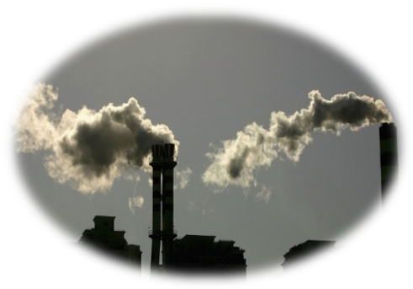
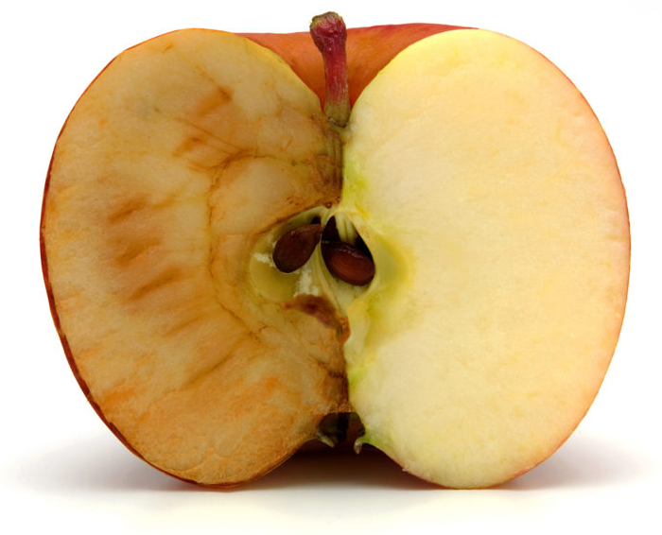
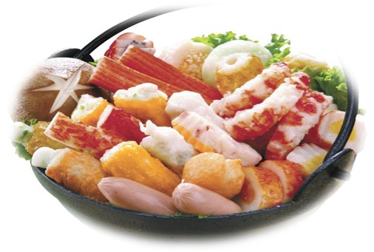
空汙
錯誤生活飲食
增加身體氧化壓力
甜食
抽煙
情緒
氧化壓力造成細胞損傷，使體內呈現發炎狀態，反覆發炎引發慢性疾病：
如心臟病、肺病、心血管疾病、糖尿病、關節炎、癌症。
應酬
暴飲暴食
壓力
熬夜
Notes:
另一方面，當人體發炎時，就會產生活性氧，並破壞體內抑制細菌或病菌的免疫機制（且發炎現象若越是拖延，體內的活性氧量就越多）。也就是說，不論是「氧化→發炎」，或是「發炎→氧化」，兩者其實幾乎是在同一時間相繼發生，且會成雙成對地出現，不斷地惡性循環。

Slide 28
大自然抗氧化成份
抗氧化原是生物為了抵抗太陽輻射而演化出來的自我防禦機制，由於植物無法自由移動躲避曝曬。以幫助植物健康、長壽及繁殖能力。自然界多存於果皮、種子、樹皮

Slide 29
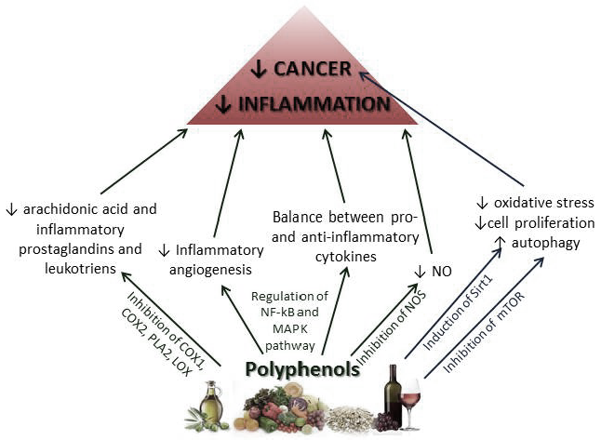
蔬果中的多酚類具抗炎症、抗氧化壓力
植物中鑒定出超過8000種酚類化合物
黃酮醇，黃酮，異黃酮，花青素，
白藜蘆醇，薑黃素， 單寧，木脂素和酚酸
植物中的多酚類透過一連串的機制降低炎症反應、抗氧化壓力預防與年齡相關之發炎性疾病，如心血管疾病、糖尿病及其之併發症。
2015 Inflammaging and Cancer: A Challenge for the Mediterranean Diet
Notes:
多酚通過一系列途徑控制和減少炎症，這些途徑預防癌症和其他與炎症發病機制相關的年齡相關疾病。 此外，白藜蘆醇，槲皮素和其他多酚通過模擬熱量限制（sirtuin和mTOR途徑）的機制發揮其抗癌和化學預防作用。
https://www.researchgate.net/figure/Polyphenols-control-and-reduce-inflammation-through-a-series-of-pathways-preventing_fig3_275029159

Slide 30
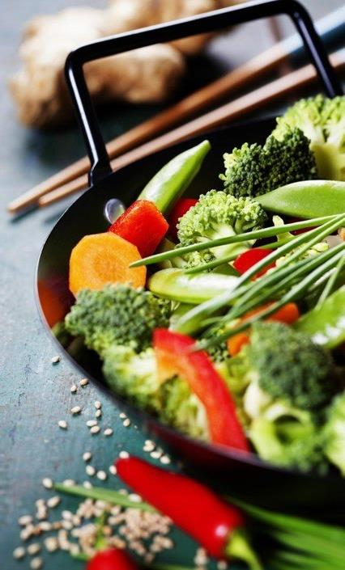
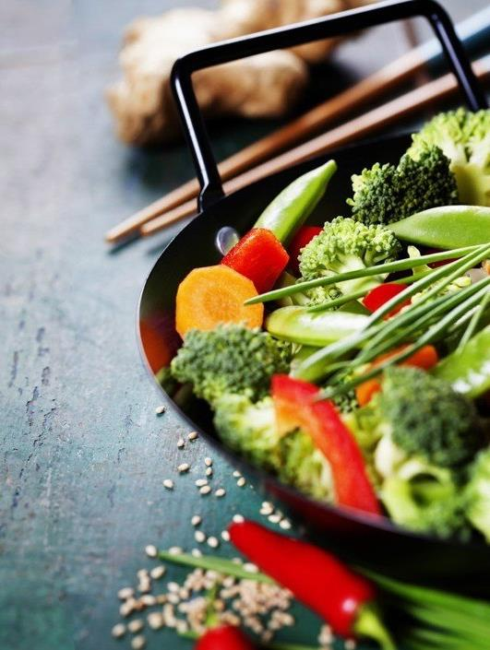
衛福部建議成人 每天3-5份蔬菜、2-4份水果、來自5種顏色
抗氧化成份在五色蔬果中
蔬菜不足3份
水果不足2份
藍紫色蔬果
攝取量最低
蔬果攝取未達標
以抗氧化 維持健康
每日
本数据仅供技术人员评估使用，请勿于未经同意之下进行复制、抄袭、传阅、或引用内容。数据内所述及产品名称，皆为设定供辨识品项之用途，终端产品标示敬请贵司遵循食品标示相关法令规章。数据中图片皆为示意参考图，为方便理解之用，非供商业用途，如欲使用敬请注意知识产权问题。
Notes:
美国癌症研究院（AICR）从世界卫生组织（WHO）、食品农业部、及国际间的4500多份癌症报告，整理出的结论提到，每天至少得摄取五份蔬菜水果，才能降低20％的罹癌风险。
2012年的英国大学报告亦发现，蔬果摄取愈多的人愈快乐，每天摄取七份以上蔬果的人，幸福感最高！ 诸多研究报告都指出，蔬果摄取不足，是罹患慢性病的重要原因。
世界卫生组织及许多先进国家的健康饮食指引，都鼓励民众吃足量的蔬果。 反观台湾，国民健康署2012年公布的「民众蔬果摄取调查」，却发现有八成以上的国人，每天吃不到五份蔬果！
原文网址: 远见／餐餐都要四蔬三果五色，但98％国人不及格 | ETtoday健康云 | ETtoday新闻云 https://health.ettoday.net/news/301830#ixzz5KOUoQdEF Follow us: @ETtodaynet on Twitter | ETtoday on Facebook

Slide 31
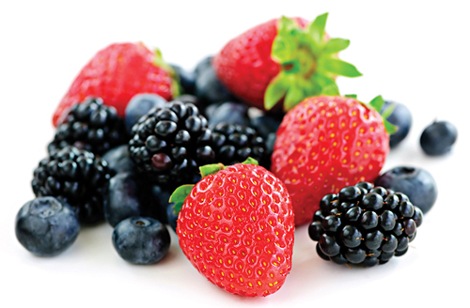
神奇抗氧化功效 紫紅色寶石
自然界紫紅色系莓果，保護血管 促進循環
葡萄、藍莓、黑醋栗、桑葚、茄子、紫色山藥、接骨木莓…等紫紅色莓果，富含多樣的花青素、多酚類物質；天然界花青素高達250種。
花青素在體內的抗氧化及清除自由基的能力為維生素E的50倍、維生素C的20倍。

Slide 32
基因營養 課程總結
強化肝臟解毒功能→減少細胞傷害
調節自我免疫力→啟動自我抗癌力
提升體內抗氧化力→降低身體發炎反應

Slide 33
個人化時代來臨 量身定制 您的健康專案
~感謝您的聆聽~

